Slide 1
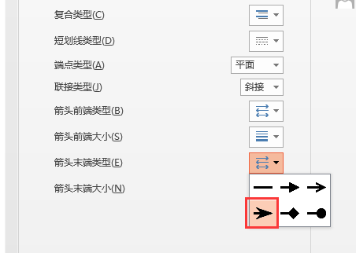
画图说明
PPT文档的尺寸已改为14mm×10mm，插图在这个范围内绘制，大小就是标准的，排版时不用再进行缩放。可以保证图上线条的粗细和文字大小是一致的。
线条的线型请使用 1 磅，过粗和过细的印刷效果都不好。
箭头请设置为右图中格式。
所有字体，设置为中文黑体，英文为Times New Roman，全部9号字。
注意字体的加粗是有规范的，只有张量需要用加粗，例如矩阵和向量。其他字体请不要加粗
凡是需要填充颜色的区域，请设置为无轮廓，也就是去掉四周的轮廓线。
变量的字母为斜体，对应的数字为下角。
注意背景图不能有参考线，需要是纯色的白底。

Slide 2
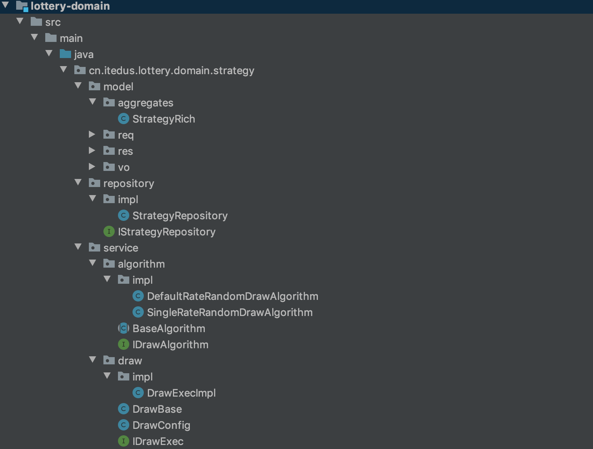
抽奖策略领域
聚合
对象
数据
仓储
领域
服务
抽奖策略
策略包装

Slide 3
概率值
0.7
0
0
循环匹配范围值
0.2
0.2
0.3
0.5
∑ = 0.2 + 0.3
中奖
0.5
1.0
∑ = 0.2 + 0.3 + 0.5

Slide 4

为什么搞项目？
是什么样项目？
要怎么学项目？
收获？

Slide 5
应用层
lottery-application
逻辑包装、编排、任务，领域事件的发布和订阅
通用包
lottery-common
定义通用返回对象、常量、枚举、异常
DDD 分层
领域层
lottery-domain
封装具体的业务领域功能实现，它们是聚合、充血的
基础层
lottery-infrastructure
提供基础的功能服务，包括：数据库、Redis、ES等
接口层
lottery-interfaces
实现RPC接口定义，引入应用层服务，封装具体的接口
RPC 接口
接口定义
lottery-rpc
描述 RPC 接口文件，用于打包后外部引入POM配置

